Slide 1


Családi költségvetés
2021
9-11. osztály

Slide 2
A család bevételei
Bevételek
Munkajövedelmek
Társadalmi jövedelmek
Nyugdíj
Családi és gyermekek utáni ellátások
Munkanélküli ellátások
Egyéb társadalmi jövedelem
Egyéb jövedelmek
Tulajdonból származó
Kiadások

Slide 3
A Kádár család háztartási naplója 472 250 Ft nettó jövedelem mellett
 | Tervezett kiadás
Élelmiszerek és alkoholmentes italok (munkahelyi étkezés is)
Lakásfenntartás, háztartási energia (villany, gáz, víz, csatorna…, takarítószerek)
Közlekedés (üzemanyag, járművek költségei)
Hírközlés (telefon és kábeltévé)
Kultúra, szórakozás (újság, folyóirat, színház, mozi, társas út …)
Egyéb (ruházat, lábbeli, testápolás, tisztítószerek, egészségügy, biztosítás, dohány- és alkoholtermékek, zsebpénz …)

Slide 4
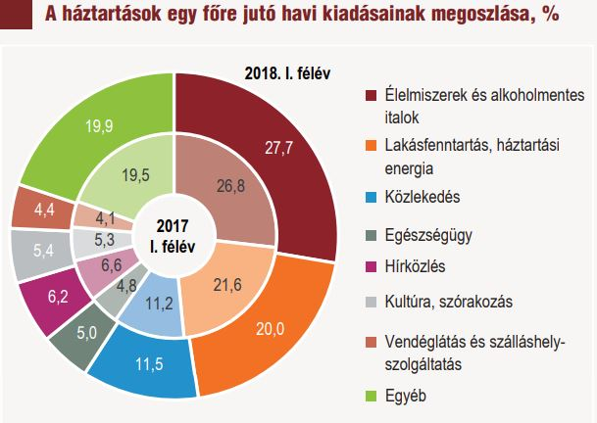
A magyar háztartások kiadási szerkezete - 2018 (KSH)

Slide 5
A Kádár család havi fix, tervezhető kiadásai
Egy tankolás 18 000 Ft.
Az élelmiszer nagy bevásárlása 60 000 Ft,
a hétközi bevásárlásokra 15 000 Ft-ot költenek.
A család tagjai munkahelyen ebédelnek, 64 000 Ft-ot kell fizetni.
A kábeltévé- és internetszámla: 8 000 Ft,
a családi telefoncsomag 6 500 Ft.
A villany-, gáz-, víz-, csatornaszámla összesen 58 000 Ft.
Lilla havi 4 000 Ft,
Szabolcs 8 000 Ft zsebpénzt kap.

Slide 6
Életesemények, szokásos kiadások
Mindkét gyerek kinőtte a tavalyi tavaszi cipőjét: 30 000 Ft

Slide 7
Életesemények, szokásos kiadások
Lilla belázasodott, orvosi rendelésre antibiotikum, lázcsillapító, orrcsepp és vitaminok szükségesek: 12 000 Ft

Slide 8
Életesemények, szokásos kiadások
Apa születésnapja február 11., az ajándék: ing, öltöny, nyakkendő 45 000 Ft és pizzázással egybekötött családi bowling: 15 000 Ft.

Slide 9
Életesemények, szokásos kiadások
Anya talpmasszázs-tanfolyamra iratkozott be, amelyet részletekben kell fizetni: 8 000 Ft/hó.

Slide 10
Életesemények, szokásos kiadások
Anya kozmetikushoz és fodrászhoz ment, ami 15 000 Ft. Apa és Szabolcs haját összesen 10 000 Ft-ért nyírták meg.

Slide 11
Életesemények, szokásos kiadások
Szabolcs a sulival színházba megy Pestre, a színházjegy 4 500 Ft, a beutazás költsége 1 000 Ft. Lilla az osztályával a Természettudományi Múzeumba megy, 2 000 Ft a program.

Slide 12
Életesemények, szokásos kiadások
Lilla kinőtte a kerékpárját, 45 000 Ft-ért tudnak egy alig használtat venni. Lillának a kerékpárt mindenképpen meg kell venni (azzal jár mindenhova).

Slide 13
Életesemények, szokásos kiadások
Anya tisztító- és takarítószerekre 8 000 Ft-ot költött.
Apa teremfoci bajnokságon vesz részt, 5 000 Ft a nevezési díj.

Slide 14
Váratlan kiadások (!?)
A hűtőgép leolvadt, a szerelő szerint már nem érdemes javítani, mert egy kicsit hozzátéve alacsonyabb fogyasztású gép kapható. A hűtő akciós áron 85 000 Ft.
Szabolcs bejelenti, hogy egy használt Piaggio Zip robogót szeretne 99 000 Ft-ért. (A fiúk többsége motorral, robogóval jár a suliba.)

Slide 15
A költségvetés tervezése
Várható jövedelmek számbavétele
Rendszeres kiadások összegyűjtése, tervezése
fix összegű tételek (átalánydíjak)
változó összegű, szokásosan jelentkező kiadások
3. Rendkívüli kiadások/bevételek elmaradása
4. Tartalékok tervezése a rendkívüli kiadásokra, elmaradt bevételekre
5. Bevételek, kiadások egyensúlyának elemzése

Slide 16
Mi történik, ha hiány van?
Vizsgálandó kérdések:
Növelhetők-e a bevételek saját erőből?
Többletmunka
Tulajdon, erőforrás hasznosítása
Csökkenthetők-e a kiadások?
Miről lehet lemondani?
Mit lehet olcsóbb megoldással kiváltani?
Vállalható-e hitel?
Lesz-e a jövőben fedezete a törlesztésnek?

Slide 17
Mi történik, ha többlet van?
Vizsgálandó kérdések:
Van sürgős, „várakozó” kiadás?
Elköltsük?
Átmeneti vagy tartós többlet?
Befektessük?
FONTOS: kell tartalék a váratlan helyzetekre!

